Slide 1
Progetto finale machine learning

Slide 2
notebook Google Colaboratory
Link:
https://colab.research.google.com/drive/1q6nq5rEA7rkeUGSZL3G7sxtHoX1G33F1?usp=share_link

Slide 3
introduzione
In questo progetto andremo ad analizzare un dataset contenente i dati di una compagnia aerea. L'obiettivo sarà quello di creare un buon modello in grado di predire se i relativi clienti siano soddisfatti o meno dell'azienda.

Slide 4
Table of contents
Preprocessing
1.1 Missing Values
1.2 Outliers
1.3 Feature selection
1.4 Metrics
Metodo 1
2.1 Spot check
2.2 Hyperparameters tuning
2.2.1 Random Forest
2.2.2 AdaBoost
Metodo 2
3.1 Spot Check
3.2 Hyperparameters tuning
3.2.1 Random Forest
3.2.2 AdaBoost
Conclusione

Slide 5
descrizione
Gender: Categorica (Female/Male) Costumer Type: Categorica (Loyal Costumer/disloyal costumer) Age: Numerica Type of travel: Categorica (Business Travel/ Personal Travel) Class: Categorica (Business/Eco/Eco Plus) Flight Distance: Numerica Inflight wifi service:Categorica ordinale (range 0-5) Departure/Arrival time convenient: Categorica ordinale (range 0-5) Ease of Online booking: Categorica ordinale (range 0-5) Gate location : Categorica ordinale (range 0-5) Food and drink : Categorica ordinale (range 0-5) Online boarding:Categorica ordinale (range 0-5) Seat comfort:Categorica ordinale (range 0-5) Inflight entertainment:Categorica ordinale (range 0-5) On-board service:Categorica ordinale (range 0-5) Leg room service:Categorica ordinale (range 0-5) Baggage handling:Categorica ordinale (range 0-5) Checkin service: Categorica ordinale (range 0-5) Inflight service:Categorica ordinale (range 0-5) Cleanliness:Categorica ordinale (range 0-5) Departure Delay in Minutes: Numerica Arrival Delay in Minutes: numerica satisfaction: Label (satisfied/ neutral or dissatisfied)

Slide 6
preprocessing

Slide 7
Missing values
Eliminiamo i valori mancanti dal nostro train set, per quanto riguarda il test set li sostituiremo con la media dei valori per le features numeriche e con la moda dei valori per le features categoriche e ordinali categoriche.

Slide 8
outliers
Per le features categoriche e ordinali non riscontriamo la presenza di outliers, elimineremo invece dal train set i valori anomali riscontrati nelle features numeriche attraverso i boxplot e isolation forest.

Slide 9
Features selection
Eseguiamo un’analisi sull’importanza delle features attraverso l’uso di una matrice di confusione,di un pairplot, del chi square e di mutual information. Confrontando i risultati ottenuti notiamo notiamo come la dipendenza della nostra label rispetto alle variabili numeriche sia piuttosto bassa, mentre i risultati ottenuti con il chi square e mutual information sono piuttosto simili, ci mostrano spesso le stesse features come più rilevanti

Slide 10
metrics
Il nostro è un problema di classificazione binaria, con le due classi della label ben bilanciate
L'accuratezza può essere quindi considerata una buona metrica di valutazione, in più useremo una matrice di confusione

Slide 11
Metodo 1
Usiamo tutte le features

Slide 12
Spot check
Accuratezza Random Forest: 0.9628309405351629
Accuratezza AdaBoost: 0.9277483093596339
Accuratezza Logistic Regression: 0.8751340095031759
Otteniamo i risultati migliori con Random Forest e Adaboost, su questi eseguiremo il tuning degli iperparametri

Slide 13
Hyperparameters tuning
Random Forest
I migliori parametri sono {'max_depth': None, 'max_features': 'sqrt', 'n_estimators': 1000}
Accuratezza test 0.963658761934093
Accuratezza train 1.0
AdaBoost
I migliori parametri sono {'learning_rate': 1.0, 'n_estimators': 100}
Accuratezza test 0.9291653834308593
Accuratezza train 0.9295546089425947

Slide 14
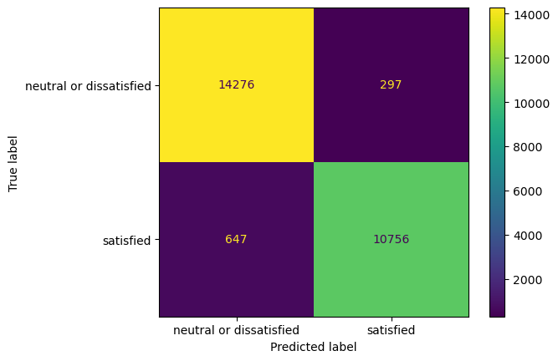
Matrice di confusione (random forest)

Slide 15
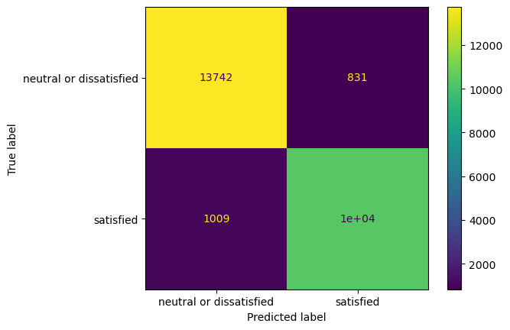
Matrice di confusione (adaboost)

Slide 16
Metodo 2
Utilizziamo le features più rilevanti

Slide 17
Spot check
Accuratezza Random Forest: 0.9161474684053772
Accuratezza AdaBoost: 0.8993788882955693
Accuratezza Logistic Regression: 0.8461657519972408
Anche in questo caso otteniamo i risultati migliori con Random Forest e Adaboost, su questi eseguiremo il tuning degli iperparametri

Slide 18
Hyperparameters tuning
Random Forest
I migliori parametri sono {'max_depth': 15, 'max_features': 'sqrt', 'n_estimators': 100}
Accuratezza test 0.9154219279334771
Accuratezza train 0.9167173780752848
AdaBoost
I migliori parametri sono {'learning_rate': 1.0, 'n_estimators': 50}
Accuratezza test 0.899445642131198
Accuratezza train 0.899494817777005

Slide 19

Matrice di confusione (random forest)

Slide 20
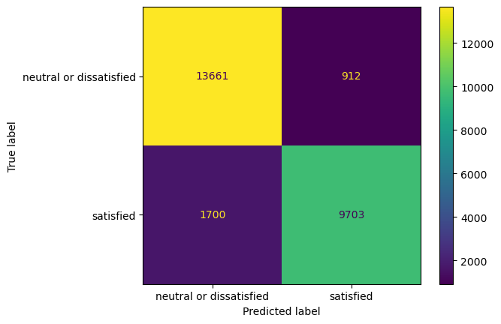
Matrice di confusione (adaboost)

Slide 21
conclusione
Confrontando il metodo 1 dove usiamo tutte le features con il 2 dove utilizziamo solo quelle che l'analisi ci ha suggerito come più rilevanti vediamo che il miglior modello risulta essere sempre Random Forest. Tra le 2 alternative valutiamo però come il migliore quello dove usiamo l'intero dataset come ci viene dimostrato sia dal risultato dell'accuratezza sul test e sia dalla matrice di confusione

